Slide 1
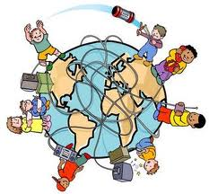
LA COMUNICACIÓN
LA INTERACCIÓN HUMANA
Corrientes, 26 de Octubre de 2013

Slide 2
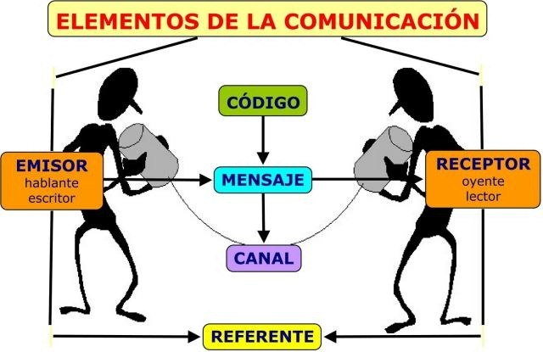

Slide 3
COMUNICACIÓN - APRENDIZAJE - DESARROLLO
Familia.
Escuela.
Iglesia.
Instituciones.
Medios de Comunicación Social: Gráficos, radiales, audiovisuales (TV – Internet)
La sociedad.
La cultura.
La calle .
«No hay nada en el intelecto
que antes no haya pasado por los sentidos»

Slide 4
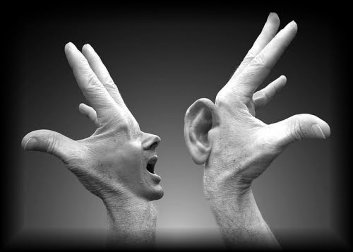
Tipos de comunicaciones
Corporales
Gestuales
Orales
Escritos
Simbólicos
Artísticas

Slide 5
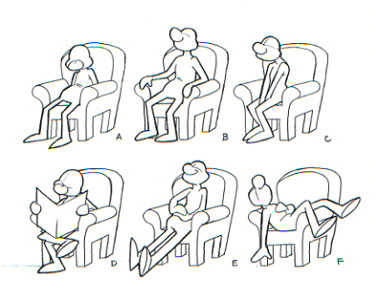
Comunicación corporal
Posturas
Distancias
Movimientos
Vestimentas
Contactos
Caricias

Slide 6

Comunicación Gestual
Actitudes
Miradas
Expresiones faciales
Movimientos de las manos
Señas
Saludos

Slide 7
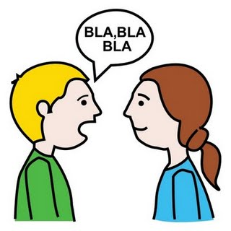
Comunicación Oral
Los mismos códigos
Claridad
Comprensible
Tonos
Entonaciones
Dicción
Caricias versus ataques

Slide 8

Comunicación Escrita
Los mismos códigos
Visible
Clara
Legible
Resaltar lo esencial
Ordenada

Slide 9
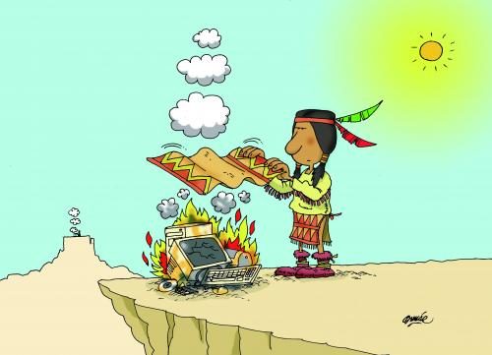
Comunicación Simbólica
Signos
Señales
Ornamentaciones
Sacramentales
Elementos
Sonidos

Slide 10
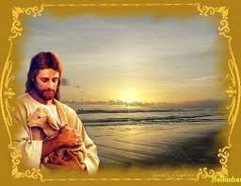
Comunicación Artística
Decorados
Cuadros
Pinturas
Imágenes
Arquitecturas

Slide 11
MEDIO - AMBIENTE - SITUACIÓN
Ventilación
Decoración
Comodidad
Clima
Ambientación
Tiempo
Iluminación
Acústica

Slide 12
Tipos de comunicaciones
Corporales
Gestuales
Orales
Escritos
Simbólicos
Las artes
Signos
Sintonía
Armonía
Integrada
Coherente
Sacramento
Manifestar
Transmitir
VERDAD
MENSAJE
IDEA
SENTIMIENTO
Medio – Ambiente - Situación

Slide 13
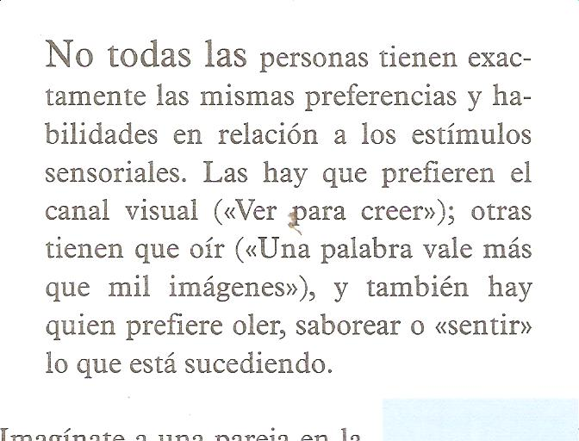
«No hay nada en el intelecto que antes no haya pasado por los sentidos»

Slide 14
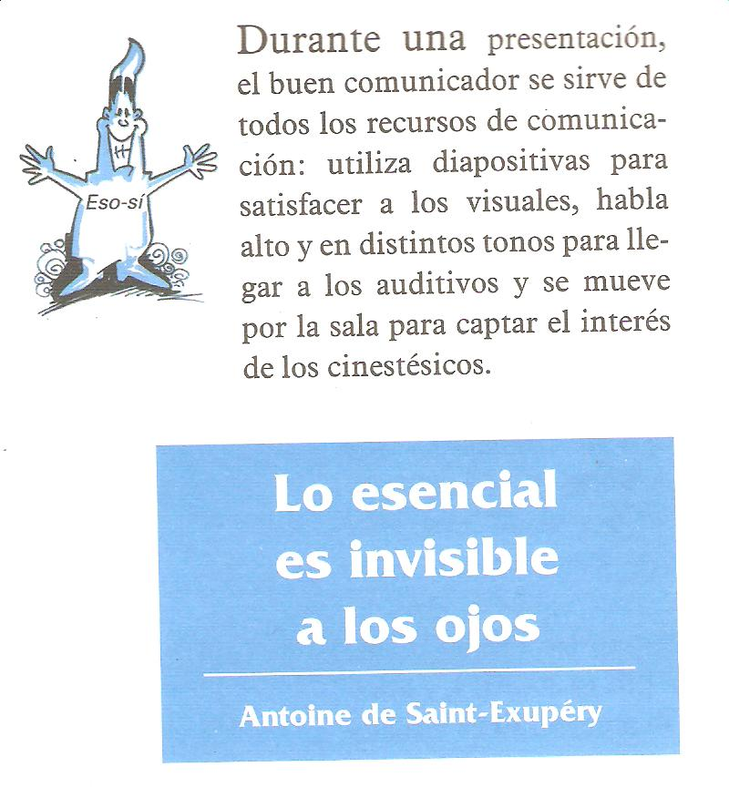
COMUNICAR A LA INTEGRIDAD DE LA PERSONA
Las ideas debe mover los corazones para poder llegar a los pies y hacerlo Misión, llevando a la vida diaria.

Slide 15
INTERFERENCIAS EN LA COMUNICACIÓN
No utilizar los mismos códigos
Rumores
Chismes
Mentiras
Ruidos externos e internos
Sentimentalismo – subjetivismo
Falta de ambiente propicio
Saturación de información
Pesimismo, etc………………………

Slide 16
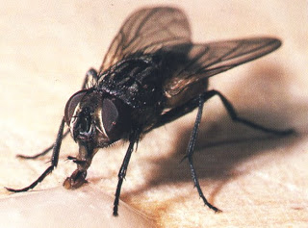
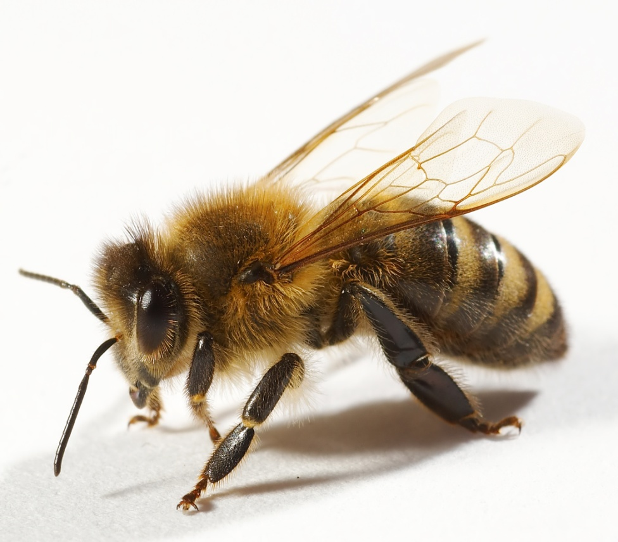
EN LA COMUNICACIÓN PODEMOS SER
MOSCA
ABEJAS

Slide 17
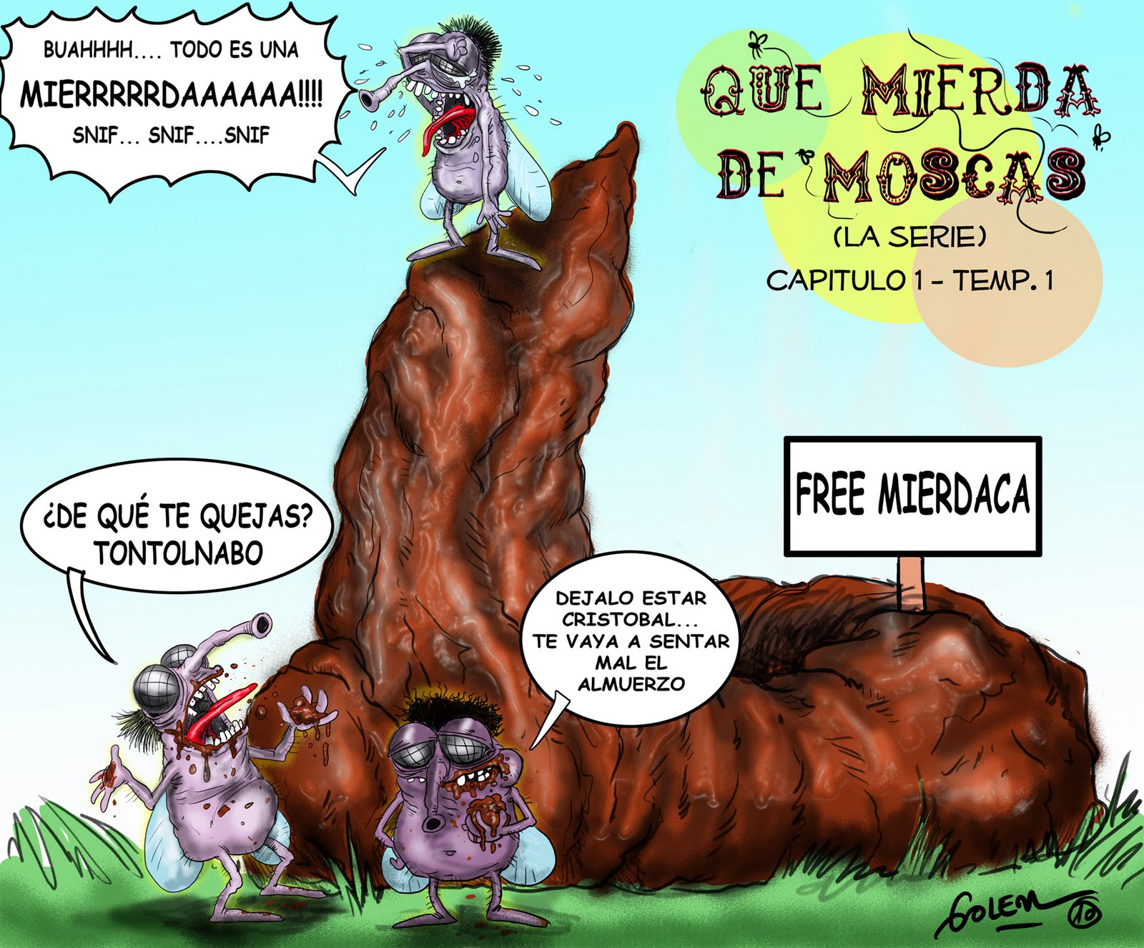

Slide 18
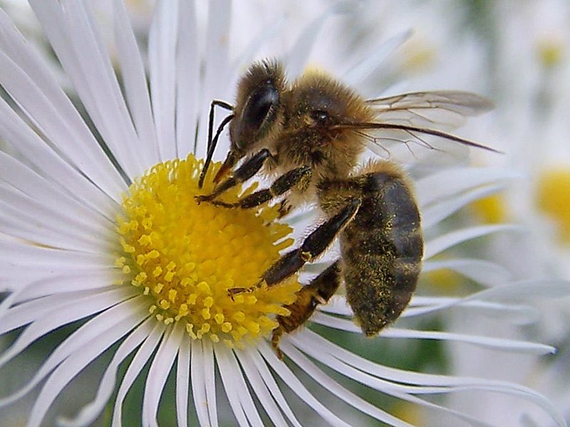

Slide 19
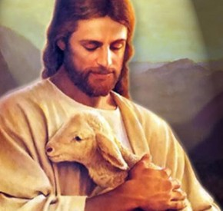
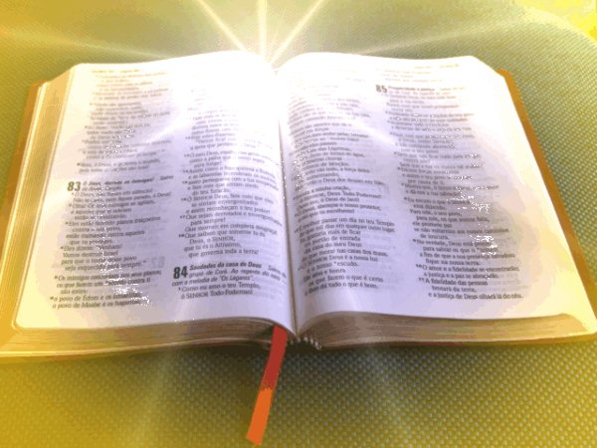
«LA PALABRA SE HIZO CARNE
Y HABITÓ ENTRE NOSOTROS»

Slide 20
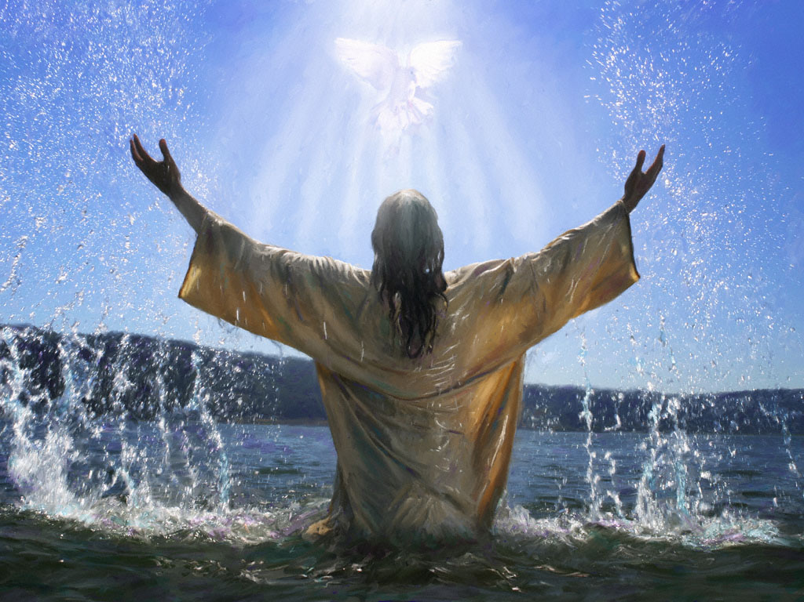
CRISTO ES EL SACRAMENTO DEL PADRE

Slide 21
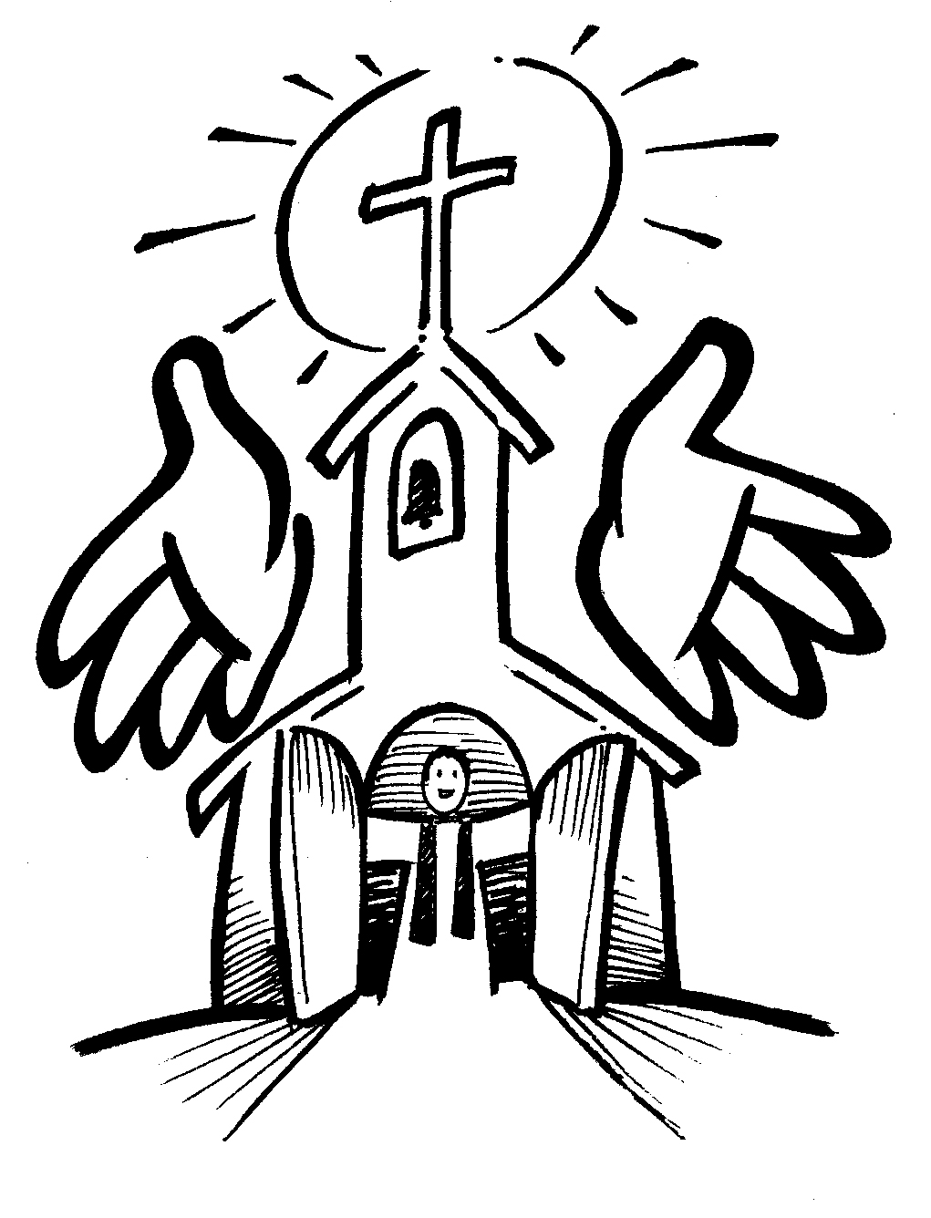
IGLESIA SACRAMENTO DE CRISTO

Slide 22

NOSOTROS SOMOS SACRAMENTO DE CRISTO

Slide 23
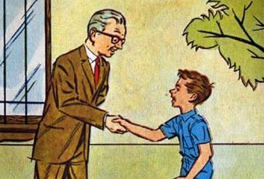



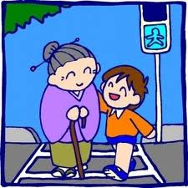

LAS FÓRMULAS DE CORTESÍA
Los saludos.
Los buenos modales.

Slide 24
CONSIGNAS
PARA COMPARTIR EN LOS GRUPOS
Compartir las fortalezas y debilidades que tenemos en la comunicación, en nuestra interacción como agentes pastorales y como Iglesia.
Propuestas para mejorarla y hacerlas realidad.

Slide 25
CONSIGNAS
PARA COMPARTIR EN LOS GRUPOS
VE SI PODES HACER ALGO QUE REFIERA QUE ESTO SE DEBE REFLEJAR
EN LA ACOGIDA
CORTESÍA
NUESTRA COMUNICACIÓN
MODALES
TESTIMONIOS
ETC

